Slide 1
Лекция № 1
Понятия аппаратных средств ЭВМ, архитектуры аппаратных средств. История развития вычислительных устройств и приборов. Классификация ЭВМ
Дисциплина: Архитектура аппаратных средств

Slide 2
Терминология
Вычислительная система – совокупность одного и более компьютеров или процессоров, программного обеспечения и периферийного оборудования, организованная для совместного выполнения информационно-вычислительных процессов.
«Вычислительная сеть» – более правильным термином является «информационно-вычислительная сеть», а в ряде случаев и «информационная сеть», ибо вычислительные процессы превалируют над информационными лишь в локальных вычислительных сетях, да и то довольно редко.

Slide 3
Терминология
Система (от греческого systema – целое, составленное из частей соединение) – это совокупность элементов, взаимодействующих друг с другом, образующих определенную целостность, единство, обеспечивающие целенаправленное поведение.
Системы можно разделить:
на материальные системы;
абстрактные системы.
Материальные системы представляют собой совокупность материальных объектов.
Абстрактные системы являются продуктом человеческого мышления – знания, теории, гипотезы.
Элемент (компонент) системы – часть системы, имеющая определенное функциональное назначение.

Slide 4
Терминология
Архитектура ЭВМ (системы) – это совокупность свойств компьютера (системы), существенных для программиста и пользователя.
Организация системы – внутренняя упорядоченность, согласованность взаимодействия элементов системы.
Структура системы – состав, порядок и принципы взаимодействия элементов системы.
Если отдельные элементы системы разнесены по разным уровням, то говорят об иерархической структуре системы.

Slide 5
Научные предпосылки создания ЭВМ
Важнейшую и решающую роль в создании и эволюции ЭВМ сыграла наука «Кибернетика».
Кибернетика – наука об общих закономерностях процессов управления в системах любой природы. Предметом изучения кибернетики являются информационные процессы, описывающие поведение этих систем.
Цель изучения – создание методов и технических средств для наиболее эффективных результатов управления в таких системах.

Slide 6
Основные особенности кибернетики:
Кибернетика способствовала тому, что классическое представление о мире, состоящем из материи и энергии, уступило место представлению о мире, состоящем из трех составляющих: материи, энергии и информации, ибо без информации немыслимы организованные системы.
Кибернетика рассматривает управляемые системы не в статике, а в динамике, то есть в их движении, развитии, при этом в тесной связи с другими (внешними) системами.

Slide 7
Основные особенности кибернетики:
3. Никогда нельзя учесть полное множество всех факторов, прямо или косвенно влияющих на ее поведение.
Поэтому всегда следует вводить различные ограничения, считаться с неизбежностью наличия некоторых случайных факторов, являющихся результатом действия этих неучтенных процессов, явлений и связей.
4. В кибернетике часто применяется метод исследования систем с использованием «черного ящика».

Slide 8
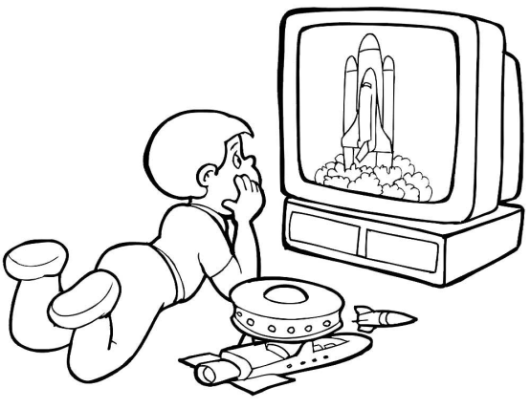
Под «черным ящиком» понимается система…
….в которой исследователю доступна лишь входная и выходная информация этой системы, а внутреннее устройство неизвестно.
Оказывается, что ряд важных выводов о поведении системы можно делать, наблюдая лишь реакции выходной информации при изменении входной информации.
Классический пример «черного ящика» – телевизор.
Большинство людей, которые им пользуются, не имеют ни малейшего представления о том, как он устроен внутри.
Но, нажимая кнопку включения телевизора, пульта (входная информация), они ожидают выходной информации – изображения и звука.

Slide 9

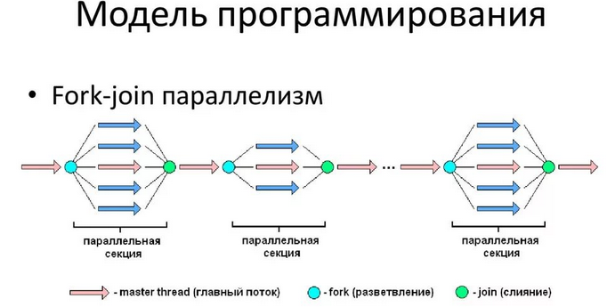
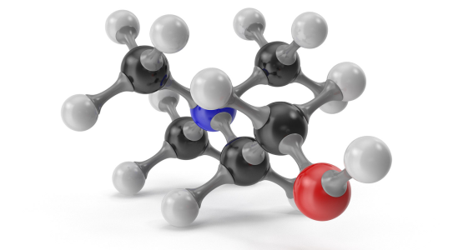
Важным методом кибернетики является метод моделирования
Модель – это другой объект, процесс или формализованное описание, более удобное для рассмотрения, исследования, управления, интересующие нас характеристики которого подобны характеристикам реального объекта.
После такой замены исследуется не первичный объект, а его модель.
Результаты этих исследований распространяются на первичный объект (конечно, с известными оговорками).

Slide 10
Информация и ее особенности
Информация – важнейший ресурс управления.
С позиций кибернетики управление – процесс целенаправленной переработки информации.
Информация является как предметом труда, так и продуктом труда в управлении. Для правильного понимания архитектуры и эффективного использования ЭВМ необходимо познакомиться с основными свойствами информации.
Слово «информация» (латинское informatio) означает «разъяснение», «осведомление», «изложение».
Под информацией понимаются все те сведения, которые уменьшают степень неопределенности нашего знания о конкретном объекте.

Slide 11
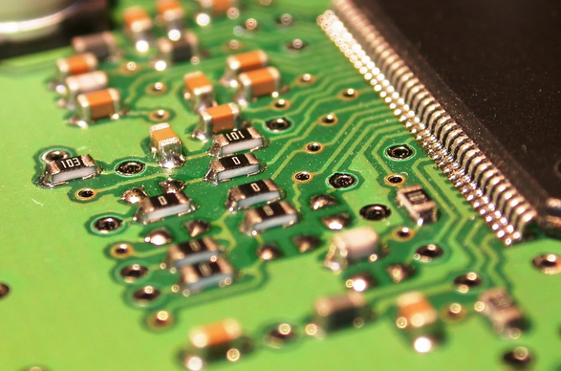
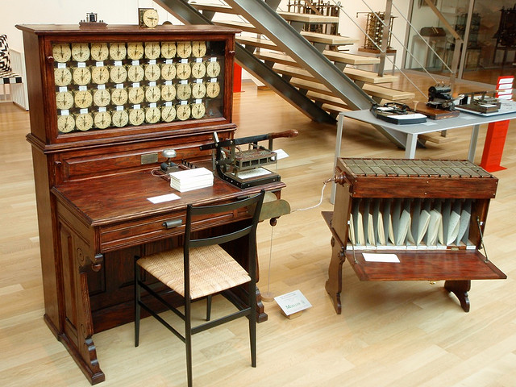
Технические предпосылки и практические потребности создания ЭВМ
Основными техническими предпосылками создания ЭВМ являются развитие электроники и опыт, накопленный в процессе разработки счетных и счетно-аналитических машин на перфокартах.

Slide 12
Механические счетные машины
Первые попытки - «счет на пальцах», затем на палочках, косточках на нитке, проволоке (счеты), а позже более удобные для вычислений счетные механизмы, механические счетные машинки и т. д.
Счет на пальцах сыграл громадную роль не только для облегчения вычислений, но и в развитии математики.
Эта несколько видоизмененная система дошла до нас в виде «римских» цифр. На смену пальцам, и в первую очередь с целью обеспечения возможности запоминать числа, пришел счет на бирках, зарубках, палочках, узелках и др.

Slide 13
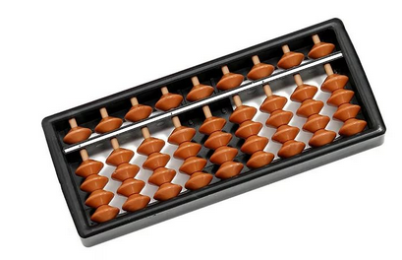
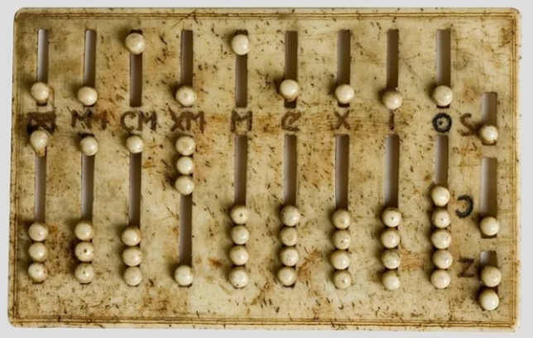
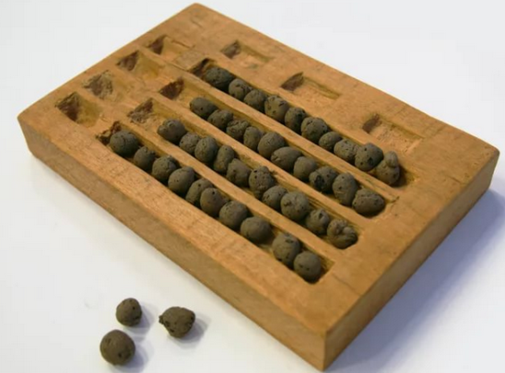
Механические счетные машины
Широкое распространение у древних народов получил абак – счетный прибор, на котором отмечены места (колонки или строчки) для разных разрядов чисел.
Косточки, жетоны, камешки, размещенные на этих местах, имеют различное числовое значение, то есть в абаке используется позиционная система счисления.
Самым распространенным абаком, широко используемым и в настоящее время, являются счеты.

Slide 14
Электромеханические счетные машины
В конце XIX века в связи с развитием науки и техники потребность в счетных машинах настолько возросла, что ее перестали удовлетворять и арифмометры и другие типы механических счетных машин.
Последним и решающим толчком к созданию более производительных машин послужили потребности по обработке переписей населения, которые стали проводиться регулярно во многих странах.
К этому времени достаточно хорошее развитие получила теория электричества.

Slide 15
Направления развития электромеханических машин
1. Использование электричества как движущей силы внутри счетных машин.
Это направление привело к созданию класса электрических, а затем электронных клавишных машин, информация в которые вводилась вручную с помощью клавиатуры (повысилась скорость и точность вычислений, но недостаточной оставалась степень автоматизации вычислений).
2. Использование электричества в устройствах ввода и вывода информации при использовании перфокарт (повысилась скорость ввода и вывода информации и автоматизация вычислений, поскольку на перфокарты наносилась не только числовая, но и программная информация).

Slide 16
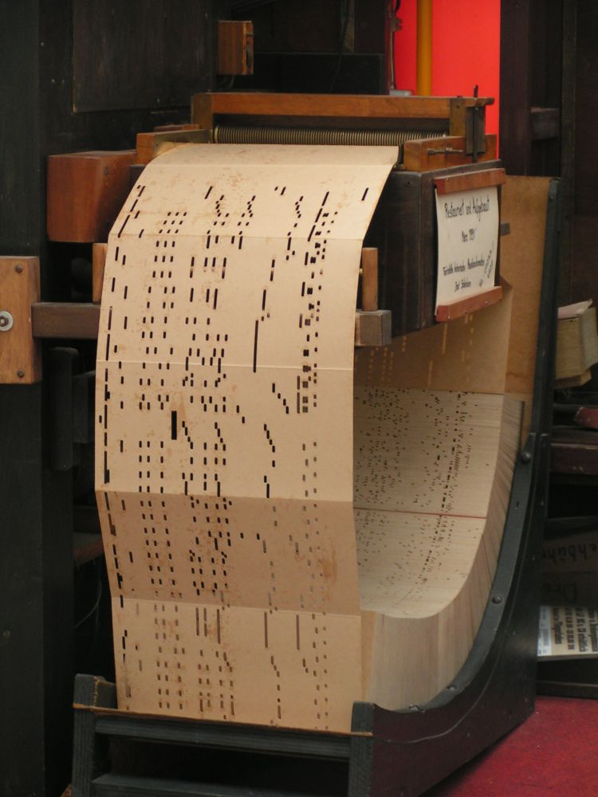
Развитие электромеханических машин с перфокартами
В 1804 году Жозеф Мари Жаккар разработал ткацкий станок, в котором вышиваемый узор определялся перфокартами. Серия карт могла быть заменена, и смена узора не требовала изменений в механике станка. Это было важной вехой в истории программирования.
В 1832 году Семен Корсаков применил перфорированные карты в конструкции разработанных им «интеллектуальных машин», механических устройств для информационного поиска, являющихся прообразами современных экспертных систем.
http://wiki-org.ru/wiki/%D0%98%D1%81%D1%82%D0%BE%D1%80%D0%B8%D1%8F_%D0%B2%D1%8B%D1%87%D0%B8%D1%81%D0%BB%D0%B8%D1%82%D0%B5%D0%BB%D1%8C%D0%BD%D0%BE%D0%B9_%D1%82%D0%B5%D1%85%D0%BD%D0%B8%D0%BA%D0%B8

Slide 17
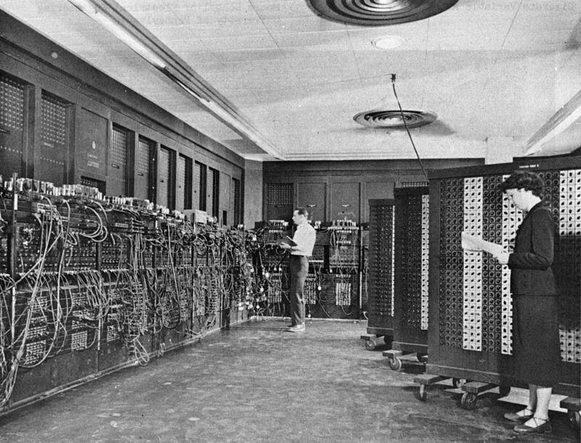
Электронные вычислительные машины
Первая электронная вычислительная машина на основе электронных вакуумных ламп с нитью накаливания была создана по заказу артиллеристов в Пенсильванском университете
в 1946 году – машина ENIAC работала в десятичной системе исчисления (Electronic Numeral Integrator and Computer).
Автор: неизвестен - U.S. Army Photo, Общественное достояние, https://commons.wikimedia.org/w/index.php?curid=55124

Slide 18
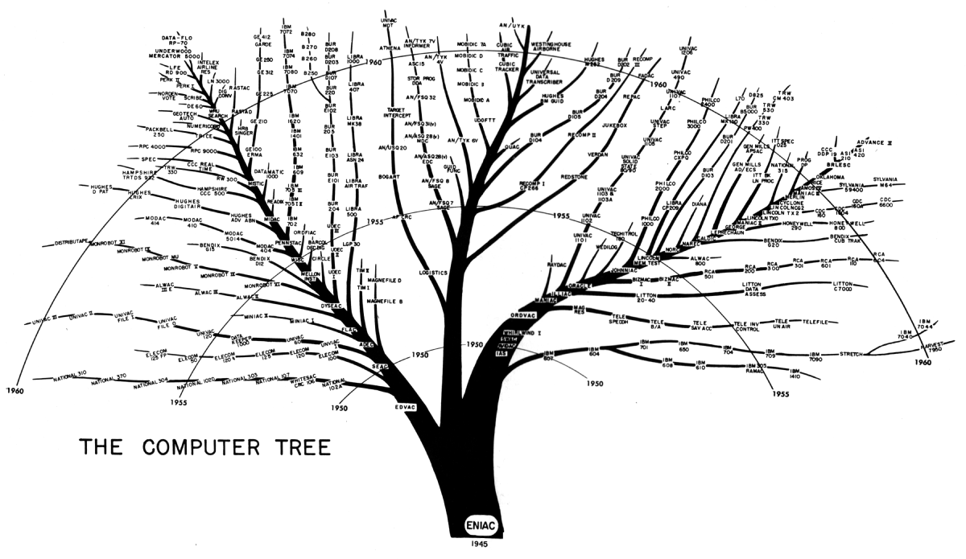
Древо родственных связей ранних компьютеров
50-х и 60-х годов. Корень – ENIAC
(материал из Википедии)
https://upload.wikimedia.org/wikipedia/commons/8/8d/The_computer_tree-U.S._Army_diagram.png

Slide 19
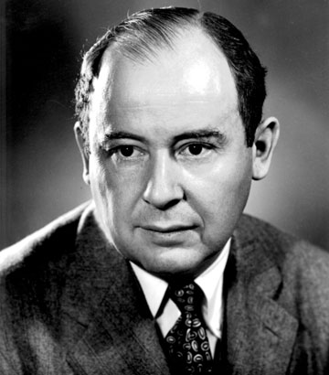
Основные принципы организации ЭВМ по Джону фон Нейману
Джон фон Не́йман математик и педагог, сделавший важный вклад в квантовую физику, квантовую логику, функциональный анализ, с именем которого связывают архитектуру большинства современных компьютеров (так называемая архитектура фон Неймана),создатель теории игр и концепции клеточных автоматов.
Материал из Википедии
Автор: wikispaces - http://chessprogramming.wikispaces.com/John+von+Neumann, CC BY-SA 3.0, https://commons.wikimedia.org/w/index.php?curid=17541659

Slide 20
Основные принципы организации ЭВМ по Джону фон Нейману
1. Принцип двоичного кодирования.
Электронные машины должны работать не в десятичной, а в двоичной системе счисления.
2. Принцип программного управления.
Машина выполняет вычисления по программе. Программа состоит из набора команд, которые исполняются автоматически друг за другом в определенной последовательности.
3. Принцип хранимой программы.
В процессе решения задачи программа ее исполнения должна размещаться в запоминающем устройстве машины, обладающем высокой скоростью выборки и записи.

Slide 21
Основные принципы организации ЭВМ по Джону фон Нейману
4. Принцип однотипности представления чисел и команд.
Программа, так же как и числа, с которыми оперирует машина, записывается в двоичном коде. Таким образом, по форме представления команды и числа однотипны, а это дает возможность машине исполнять операции над командами программы.
5. Принцип иерархичности памяти.
Должно быть по меньшей мере два уровня иерархии: основная память и внешняя память.
6. Принцип адресности основной памяти.
Основная память должна состоять из пронумерованных ячеек, каждая из которых доступна программе в любой момент времени по ее двоичному адресу или по присвоенному ей имени.

Slide 22
Структура ЭВМ по Джону фон Нейману
Управляющее устройство;
арифметическое устройство;
основная (оперативная) и внешняя память;
устройство ввода программ и данных;
устройство вывода результатов расчетов;
пульт ручного управления.

Slide 23
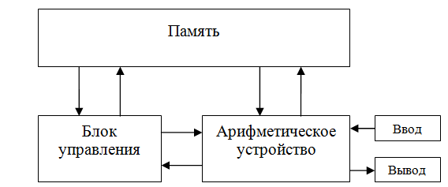
Структура ЭВМ по Джону фон Нейману

Slide 24
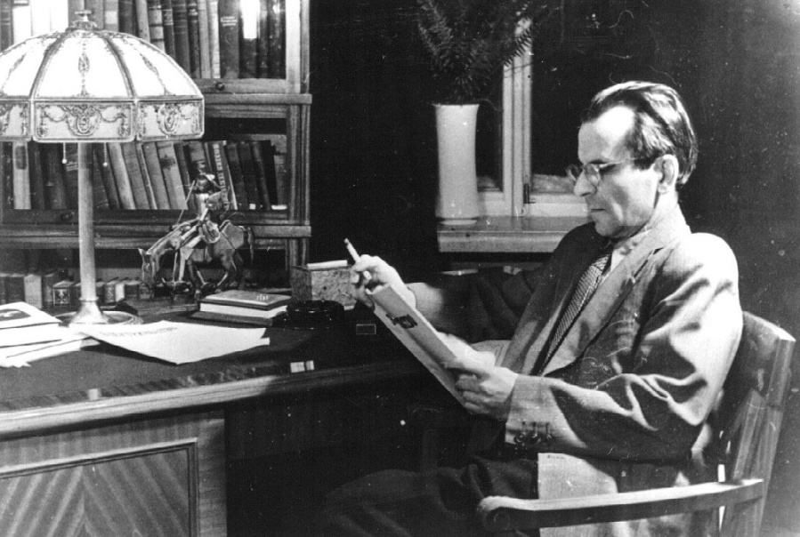
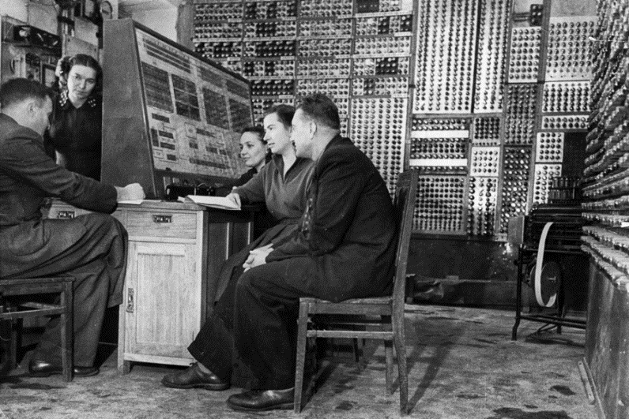
Электронные счетные машины в СССР
В начале 50-х по заказу атомщиков в 1951 году в Киеве под руководством академика С.А. Лебедева была создана первая отечественная машина МЭСМ (малая электронная счетная машина); в 1952 году БЭСМ (большая (быстродействующая)) ЭСМ, имевшая позже продолжения БЭСМ-2, БЭСМ-4, БЭСМ-6
http://besm-6.ru/besm-series.html

Slide 25
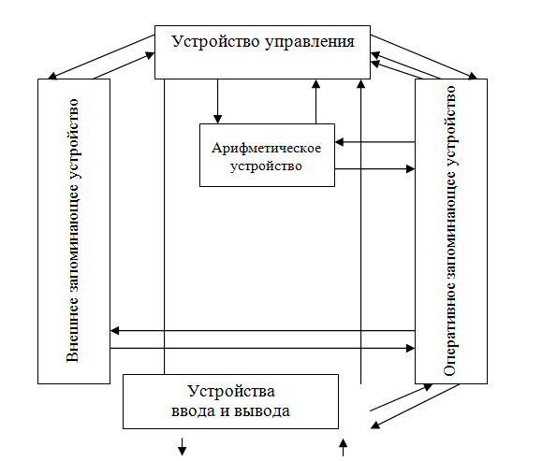
Блок-схема БЭСМ

Slide 26
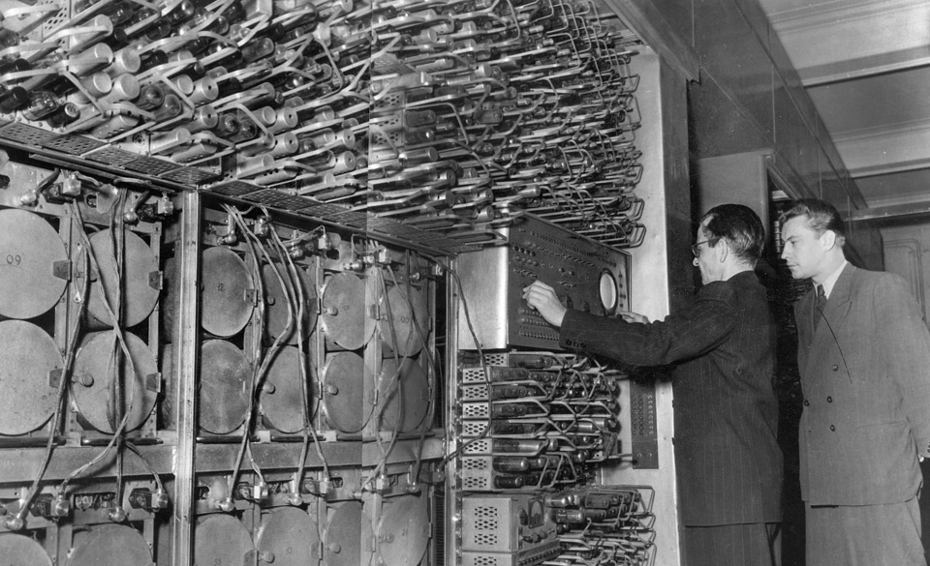
Эволюция ЭВМ
Начиная с 1950 года каждые 7-10 лет кардинально обновлялись конструктивно-технологические и программно-алгоритмические принципы построения и использования ЭВМ.
Каждому поколению можно отвести 10 лет.
http://besm-6.ru/besm-series.htm
l

Slide 27
Первое поколение ЭВМ: 1950-1960 годы
Логические схемы создавались на дискретных радиодеталях и электронных вакуумных лампах с нитью накала.
В оперативных запоминающих устройствах использовались магнитные барабаны, акустические ультразвуковые ртутные и электромагнитные линии задержки, электроннолучевые трубки (ЭЛТ); позже – магнитные ферритовые сердечники.
В качестве внешних запоминающих устройств применялись накопители на магнитных лентах, перфокартах, перфолентах и штекерные коммутаторы.

Slide 28
Первое поколение ЭВМ: 1950-1960 годы
Напряжения питания компьютерных схем составляли десятки – сотни вольт, а в случае использования ЭЛТ и киловольты.
Машины потребляли несколько десятков киловатт. Они имели центральное устройство управления (УУ), обеспечивающее строго последовательную работу всех основных устройств.
Тактовая частота работы УУ была в пределах десятков – сотен килогерц.
Ввод-вывод информации осуществлялся с перфокарт, перфолент, магнитных лент или с клавиатуры.

Slide 29
Первое поколение ЭВМ: 1950-1960 годы
Программирование работы ЭВМ этого поколения выполнялось в двоичной системе счисления на машинном языке, то есть программы были жестко ориентированы на конкретную модель машины и «умирали» вместе с этими моделями.
Только в середине 50-х годов появились машинно-ориентированные языки типа языков символического кодирования (ЯСК), позволявшие вместо двоичной записи команд и адресов использовать их сокращенную словесную (буквенную) запись и десятичные числа.
В 1956 году был создан первый язык программирования высокого уровня для математических задач – язык ФОРТРАН, а в 1958 году – универсальный язык программирования АЛГОЛ.

Slide 30
Первое поколение ЭВМ: 1950-1960 годы
Надежность машин первого поколения была крайне низкой.
Для поддержания приемлемого уровня надежности машины требовали регулярного ежесуточного профилактического обслуживания.
Организационно ЭВМ эксплуатировались в составе вычислительных центров, причем для эффективного использования каждой ЭВМ необходим был штат 10-20 программистов (программы с одной машины на другую, как правило, не переносились).
Названные ранее ЭВМ, начиная UNIVAC и заканчивая БЭСМ-2 и первыми моделями ЭВМ «Минск» и «Урал», относятся к первому поколению вычислительных машин.

Slide 31
Второе поколение ЭВМ: 1960-1970 годы
Логические схемы строились на дискретных полупроводниковых и магнитных элементах (диоды, биполярные транзисторы, тороидальные ферритовые микротрансформаторы).
В качестве конструктивно-технологической основы использовались схемы с печатным монтажом (платы из фольгированного гетинакса).
Широко стал использоваться блочный принцип конструирования машин, который позволяет подключать к основным устройствам большое число разнообразных внешних устройств, что обеспечивает большую гибкость использования компьютеров.

Slide 32
Второе поколение ЭВМ: 1960-1970 годы
Появились первые операционные системы и алгоритмические языки машинно-ориентированного низкоуровневого (ассемблеры) и высокоуровневого программирования (Кобол, Бейсик и др.).
Программы стали переносимыми с одного типа компьютера на другой.
В машинах второго поколения были впервые реализованы режимы пакетной обработки и телеобработки информации.

Slide 33
Основные направления совершенствования ЭВМ второго поколения:
Переход на полупроводниковую элементную базу и печатный монтаж.
Блочный принцип конструирования и унификация ячеек и блоков ЭВМ.
Ориентация ЭВМ не только на вычислительную работу, но и на работу с массивами информации.
Повышение надежности работы машин, использование кодов с обнаружением и исправлением ошибок и встроенных схем контроля.
Расширение областей применения ЭВМ.

Slide 34
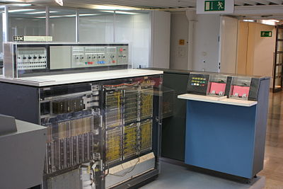
Третье поколение ЭВМ: 1970-1980 годы
Первыми ЭВМ этого поколения стали модели систем IBM (ряд моделей IBM 360) и DEC (PDP 1).
В вычислительных машинах третьего поколения значительное внимание уделяется уменьшению трудоемкости программирования,
эффективности исполнения программ в машинах и улучшению общения оператора с машиной.
https://ru.wikipedia.org/wiki/IBM_System/360

Slide 35
Третье поколение ЭВМ: 1970-1980 годы
Это обеспечивается мощными операционными системами,
развитой системой автоматизации программирования, эффективными системами прерывания программ,
режимами работы с разделением машинного времени,
режимами работы в реальном времени,
мультипрограммными режимами работы и новыми интерактивными режимами общения.
Появилось и эффективное видеотерминальное устройство общения оператора с машиной – видеомонитор или дисплей.

Slide 36
Четвертое поколение ЭВМ: 1980-1990 годы
Начиная с 1980 года практически все ЭВМ стали создаваться на основе микропроцессоров.
Самым востребованным компьютером стал персональный.
Оперативная память стала строиться не на ферритовых сердечниках, а на интегральных CMOS-транзисторных схемах, причем непосредственно запоминающим элементом в них служила паразитная емкость между электродами (затвором и истоком) этих транзисторов.

Slide 37
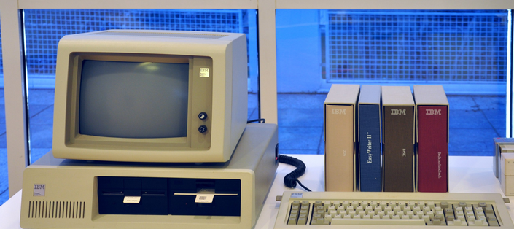
Четвертое поколение ЭВМ: 1980-1990 годы

Slide 38
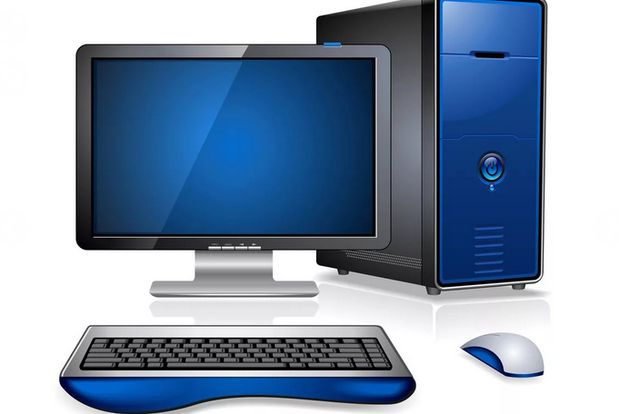
Пятое поколение ЭВМ: 1990 год – настоящее время
Компьютеры на сверхсложных микропроцессорах, одновременно выполняющих десятки последовательных инструкций программы.
Компьютеры с параллельно работающими процессорами.

Slide 39
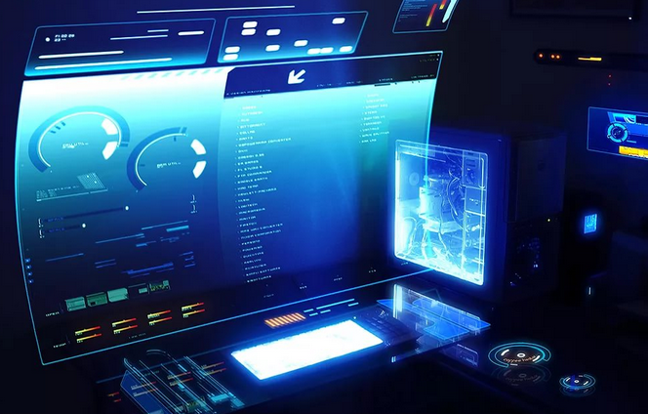
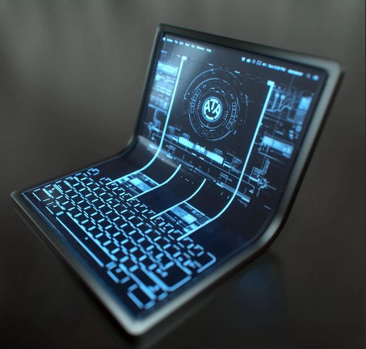
Шестое и последующие поколения ЭВМ
Электронные и оптоэлектронные компьютеры с нейронной структурой, с большим числом микропроцессоров, моделирующих архитектуру нейронных биологических систем.

Slide 40
Эволюция компьютерных информационных технологий
Параметр | Этапы развития технологии
 | 50-е годы | 60-е годы | 70-е годы | 80-е годы | Настоящее время
Цель использования компьютера (преимущественно) | Научно-технические расчеты | Технические и экономические расчеты | Управление и экономические расчеты | Управление, предоставление информации | Телекоммуникации, информационное обслуживание и управление
Режим работы компьютера | Однопрограммный | Пакетная обработка | Разделение времени | Персональная работа | Сетевая обработка
Интеграция данный | Низкая | Средняя | Высокая | Очень высокая | Сверхвысокая
Расположение пользователя | Машинный зал | Отдельное помещение | Терминальный зал | Рабочий стол | Произвольное мобильное
Тип пользователя | Инженеры-программисты | Профес-сиональные программисты | Программисты | Пользователи с общей компьютерной подготовкой | Мало обученные пользователи
Тип интерфейса пользователя | Работа за пультом компьютера | Обмен перфоноси-телями и машиноргам-мами | Интерактивный (через клавиатуру и экран) | Интерактивный с жестким меню | Интерактивный экранный типа «вопрос-ответ»

Slide 41
Основные классы современных ЭВМ
Электронная вычислительная машина (ЭВМ), компьютер – комплекс технических средств, предназначенных для автоматической обработки информации в процессе решения вычислительных и информационных задач.
Вычислительные машины могут быть классифицированы по ряду признаков, в частности:
по принципу действия;
этапам создания и элементной базе;
назначению;
способу организации вычислительного процесса;
размеру и вычислительной мощности;
функциональным возможностям;
способности к параллельному выполнению программ и т. д.

Slide 42
По принципу действия вычислительные машины делятся на три больших класса : аналоговые, цифровые и гибридные.
Вычислительные машины
АВМ
ЦВМ
ГВМ

Slide 43
Критерии деления вычислительных машин
ЦВМ (цифровые вычислительные машины), или вычислительные машины дискретного действия, работают с информацией, представленной в цифровой форме.
АВМ (аналоговые вычислительные машины), или вычислительные машины не прерывного действия, работают с информацией, представленной в непрерывной (аналоговой) форме, то есть в виде непрерывного ряда значений какой-либо физической величины (чаще всего электрического напряжения).
ГВМ (гибридные вычислительные машины), или вычислительные машины комбинированного действия, работают с информацией, представленной и в цифровой, и в аналоговой форме; они совмещают в себе достоинства АВМ и ЦВМ. ГВМ целесообразно использовать для решения задач управления сложными быстро действующими техническими комплексами.

Slide 44
Две формы представления информации в вычислительных машинах
В экономике (да и в науке и технике) наиболее широкое применение получили ЦВМ с электрическим представлением дискретной информации – электронные цифровые вычислительные машины, обычно называемые просто электронными вычислительными машинами (ЭВМ), без упоминания об их цифровом характере

Slide 45
По назначению компьютеры можно разделить на три группы:
Вычислительные машины
1. Универсальные
3. Специализированные
2. Проблемно-ориентированные

Slide 46
Универсальные компьютеры
Предназначены для решения самых различных инженерно-технических, экономических, математических, информационных и им подобных задач.
Характерными чертами универсальных компьютеров являются:
высокая производительность;
разнообразие форм обрабатываемых данных: двоичные, десятичные, символьные – при большом диапазоне их изменения и высокой точности их представления;
обширная номенклатура выполняемых операций, как арифметических, логических, так и специальных;
большая емкость оперативной памяти;
развитая организация системы ввода-вывода информации, обеспечивающая подключение разнообразных видов внешних устройств.

Slide 47
Проблемно-ориентированные компьютеры
Предназначены для решения более узкого круга задач, связанных, как правило, с управлением технологическими объектами и процессами;
регистрацией, накоплением и обработкой относительно небольших объемов данных;
выполнением расчетов по относительно несложным алгоритмам.
Они обладают ограниченными, по сравнению с универсальными компьютерами, аппаратными и программными ресурсами.

Slide 48
Специализированные компьютеры
Предназначены для решения определенного узкого круга задач или реализации строго определенной группы функций.
К специализированным компьютерам можно отнести, например,
программируемые микропроцессоры специального назначения;
адаптеры и контроллеры, выполняющие логические функции управления отдельными несложными техническими устройствами, агрегатами и процессами;
устройства согласования и сопряжения работы узлов вычислительных систем.

Slide 49
По размерам и вычислительной мощности компьютеры можно разделить на следующие классы:
сверхбольшие (суперкомпьютеры, суперЭВМ);
большие;
малые;
сверхмалые (микрокомпьютеры или микроЭВМ).

Slide 50
Функциональные возможности компьютеров
быстродействие (измеряемое усредненным количеством операций, выполняемых машиной за единицу времени);
разрядность и формы представления чисел, с которыми оперирует компьютер;
номенклатура, емкость и быстродействие всех запоминающих устройств;
номенклатура и технико-экономические характеристики внешних устройств хранения, обмена и ввода-вывода информации;
типы и пропускная способность устройств связи и сопряжения узлов компьютера между собой (типы используемых внутримашинных интерфейсов)

Slide 51
Функциональные возможности компьютеров
способность компьютера одновременно работать с несколькими пользователями и выполнять параллельно несколько программ;
наличие и функциональные возможности программного обеспечения;
способность выполнять программы, написанные для других типов компьютеров;
система и структура машинных команд;
возможность подключения к каналам связи и к вычислительным сетям;
эксплуатационная надежность компьютера;
коэффициент полезного использования компьютера во времени (соотношение времени полезной работы и времени профилактики).

Slide 52
Большие компьютеры
Большие компьютеры за рубежом часто называют мэйнфреймами (mainframe); к ним относят, как правило, компьютеры, имеющие:
производительность не менее 100 MIPS (единица измерения быстродействия, равная одному миллиону инструкций в секунду);
основную память емкостью от 512 до 10 000 Мбайт;
внешнюю память не менее 100 Гбайт;
многопользовательский режим работы (обслуживают одновременно от 16 до 1000 пользователей).

Slide 53
Основные направления эффективного применения мэйнфреймов
Решение научно-технических задач, работа в вычислительных системах с пакетной обработкой информации, работа с большими базами данных, управление вычислительными сетями и их ресурсами.
Последнее направление – использование мэйнфреймов в качестве больших серверов вычислительных сетей – часто отмечается специалистами как наиболее актуальное.

Slide 54
Зарубежными фирмами рейтинг мэйнфреймов определяется по показателям:
надежность;
производительность;
емкость основной и внешней памяти;
время обращения к основной памяти;
время доступа и трансфер внешних запоминающих устройств;
характеристики кэш-памяти;
количество каналов и эффективность системы ввода-вывода;
аппаратная и программная совместимость с другими компьютерами;
поддержка сети и т. д.

Slide 55
Малые компьютеры (мини-ЭВМ)
Надежные, недорогие и удобные в эксплуатации компьютеры, обладающие несколько более низкими, по сравнению с мэйнфреймами, возможностями.
Мини-компьютеры (и наиболее мощные из них суперминикомпьютеры) обладают следующими характеристиками:
емкость основной памяти – до 8000 Мбайт;
емкость дисковой памяти – до 1000 Гбайт;
число поддерживаемых пользователей – 16-1024.

Slide 56
Основные особенности мини-компьютеров:
Все модели разрабатываются на основе микропроцессорных наборов интегральных микросхем, 32,64 и 128-разрядных микропроцессоров.
  широкий диапазон производительности в конкретных условиях применения;
  аппаратная реализация большинства системных функций ввода-вывода информации;
  простая реализация многопроцессорных и многомашинных систем;
  возможность работы с форматами данных различной длины.
  К достоинствам мини-компьютеров можно отнести:
  специфичную архитектуру с большой модульностью;
  лучшее, чем у мэйнфреймов, соотношение производительность/цена;
  повышенную точность вычислений.

Slide 57
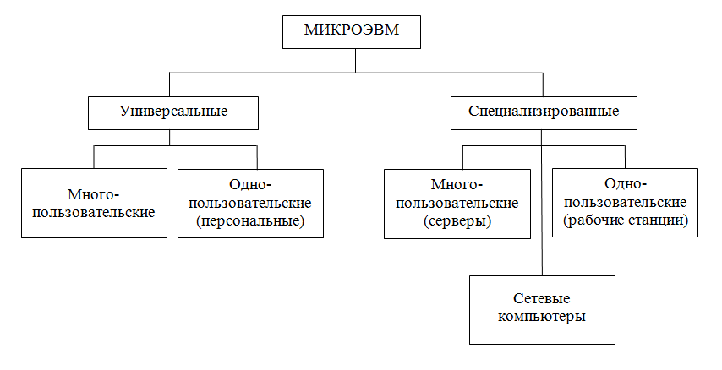
Микрокомпьютеры
Микрокомпьютеры весьма многочисленны и разнообразны. Среди них можно выделить несколько подклассов:

Slide 58
Классификация микрокомпьютеров
Многопользовательские микрокомпьютеры – это мощные микрокомпьютеры, оборудованные несколькими видеотерминалами и функционирующие в режиме разделения времени, что позволяет эффективно работать на них сразу нескольким пользователям.
Персональные компьютеры – однопользовательские микрокомпьютеры, удовлетворяющие требованиям общедоступности и универсальности применения.
Рабочие станции (workstation) представляют собой однопользовательские микрокомпьютеры для работы в вычислительных сетях, часто специализированные для выполнения определенного вида работ (графических, инженерных, издательских и т. д.).

Slide 59
Классификация микрокомпьютеров
Серверы (server) – многопользовательские мощные микрокомпьютеры в вычислительных сетях, выделенные для обработки запросов от всех рабочих станций сети.
Сетевые компьютеры (network computer) – упрощенные микрокомпьютеры, обеспечивающие работу в сети и доступ к сетевым ресурсам, часто специализированные на выполнение определенного вида работ (защита сети от несанкционированного доступа, организация просмотра сетевых ресурсов, электронной почты и т. д.).

Slide 60
Персональные компьютеры
Персональные компьютеры (ПК) относятся к классу микрокомпьютеров, но ввиду их массовой распространенности заслуживают особого внимания.
ПК для удовлетворения требованиям общедоступности и универсальности применения должны обладать следующими качествами:
малая стоимость ПК;
автономность эксплуатации без специальных требований к условиям окружающей среды;
гибкость архитектуры, обеспечивающая ее адаптируемость к разнообразным применениям в сфере управления, науки, образования, в быту;
дружественность операционной системы и прочего программного обеспечения;
высокая надежность работы.

Slide 61
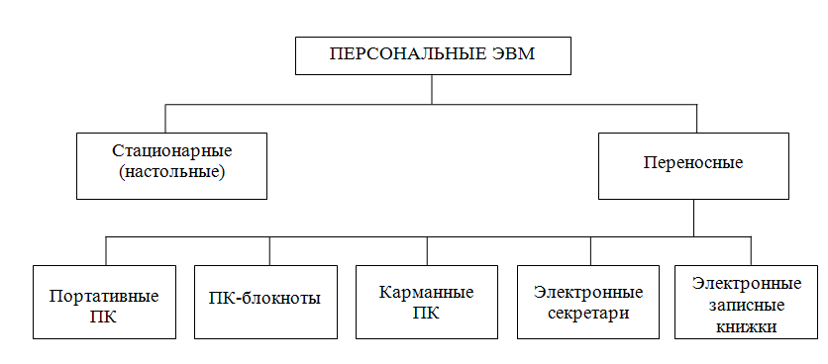
Классификация ПК по конструктивные особенностям

Slide 62
Суперкомпьютеры
К суперкомпьютерам относятся мощные многопроцессорные вычислительные машины с быстродействием сотни миллионов – десятки миллиардов операций в секунду.
Суперкомпьютеры применяются для решения таких сложных вычислительных задач, как задачи обеспечения государственной безопасности, задачи исследования космоса, метеопрогнозы (в том числе предсказание мощности и траекторий движения ураганов, прогнозирование глобального потепления), биохимические исследования животных и человека, контроль работоспособности ядерного оружия и надежности АЭС и др.

Slide 63
Источники информации и изображений
Материал по дисциплине «Архитектура аппаратных средств» https://znanio.ru/media/lektsionnyj_material_po_distsipline_arhitektura_apparatnyh_sredstv-320796/356118
http://besm-6.ru/besm-series.html
https://yandex.ru/images/search?from=tabbar&source-serpid=IuVovURkuaG8bN7cTfkxgw&nomisspell=1&text=%D1%81%D0%BC%D0%BE%D1%82%D1%80%D0%B5%D1%82%D1%8C%20%D1%82%D0%B5%D0%BB%D0%B5%D0%B2%D0%B8%D0%B7%D0%BE%D1%80%20%D1%80%D0%B8%D1%81%D1%83%D0%BD%D0%BE%D0%BA&source=related-0&pos=2&rpt=simage&img_url=https%3A%2F%2Fcdn.coloringtop.com%2Fsites%2Fdefault%2Ffiles%2Fraskraska-televizor23.jpg
https://yandex.ru/images/search?text=%D0%BC%D0%BE%D0%B4%D0%B5%D0%BB%D1%8C%20%D0%B2%20%D1%85%D0%B8%D0%BC%D0%B8%D0%B8&from=tabbar&pos=5&img_url=https%3A%2F%2Fstatic.turbosquid.com%2FPreview%2F001287%2F153%2FH0%2F_D.jpg&rpt=simage
https://yandex.ru/images/search?text=%D0%BC%D0%BE%D0%B4%D0%B5%D0%BB%D1%8C%20%D0%B2%20%D0%BF%D1%80%D0%BE%D0%B3%D1%80%D0%B0%D0%BC%D0%BC%D0%B8%D1%80%D0%BE%D0%B2%D0%B0%D0%BD%D0%B8%D0%B8&from=tabbar&pos=0&img_url=https%3A%2F%2Fcf.ppt-online.org%2Ffiles%2Fslide%2Fa%2Faj6FDbpz3GloiNd0Xmn92SqBYCLgxhkTAKeZOV%2Fslide-4.jpg&rpt=simage
https://yandex.ru/images/search?from=tabbar&text=%D0%B3%D0%BB%D0%BE%D0%B1%D1%83%D1%81%20%D0%BC%D0%BE%D0%B4%D0%B5%D0%BB%D1%8C%20%D0%B7%D0%B5%D0%BC%D0%BB%D0%B8&pos=0&img_url=https%3A%2F%2Fcf.ppt-online.org%2Ffiles2%2Fslide%2Fo%2FoUGmWC6ipJwDFqQArXcedRnzEI2PMyVk4l17KB5hS%2Fslide-3.jpg&rpt=simage
https://yandex.ru/images/search?text=%D0%B8%20%D1%81%D1%87%D0%B5%D1%82%D0%BD%D0%BE-%D0%B0%D0%BD%D0%B0%D0%BB%D0%B8%D1%82%D0%B8%D1%87%D0%B5%D1%81%D0%BA%D0%B8%D1%85%20%D0%BC%D0%B0%D1%88%D0%B8%D0%BD%20%D0%BD%D0%B0%20%D0%BF%D0%B5%D1%80%D1%84%D0%BE%D0%BA%D0%B0%D1%80%D1%82%D0%B0%D1%85&from=tabbar&pos=29&img_url=https%3A%2F%2Fcitrusdev.com.ua%2Fuploads%2Fimages%2Farticle%2F36%2F______________6_.png&rpt=simage
https://yandex.ru/images/search?text=%D0%B0%D0%B1%D0%B0%D0%BA&from=tabbar&pos=15&img_url=https%3A%2F%2Fthumbnailer.mixcloud.com%2Funsafe%2F900x900%2Fextaudio%2Fe%2F4%2Fb%2F2%2F13cd-d65c-4e8f-98da-71478794a898&rpt=simage
https://ru.wikipedia.org/wiki/%D0%9D%D0%B5%D0%B9%D0%BC%D0%B0%D0%BD,_%D0%94%D0%B6%D0%BE%D0%BD_%D1%84%D0%BE%D0%BD
https://yandex.ru/search/?lr=213&text=%D0%BF%D0%B5%D1%80%D1%81%D0%BE%D0%BD%D0%B0%D0%BB%D1%8C%D0%BD%D1%8B%D0%B9%20%D0%BA%D0%BE%D0%BC%D0%BF%D1%8C%D1%8E%D1%82%D0%B5%D1%80%2080-%D1%85%20%D0%B3%D0%BE%D0%B4%D0%BE%D0%B2
https://yandex.ru/images/search?from=tabbar&text=%D0%BA%D0%BE%D0%BC%D0%BF%D1%8C%D1%8E%D1%82%D0%B5%D1%80&pos=4&img_url=https%3A%2F%2Fstatic3.depositphotos.com%2F1000749%2F141%2Fv%2F950%2Fdepositphotos_1412194-stock-illustration-computer.jpg&rpt=simage
https://yandex.ru/images/search?text=%D0%BA%D0%BE%D0%BC%D0%BF%D1%8C%D1%8E%D1%82%D0%B5%D1%80%D1%8B%20%D0%B1%D1%83%D0%B4%D1%83%D1%89%D0%B5%D0%B3%D0%BE&from=tabbar&pos=1&img_url=https%3A%2F%2Fautogear.ru%2Fmisc%2Fi%2Fgallery%2F47188%2F2670282.jpg&rpt=simage
https://yandex.ru/images/search?text=%D0%BA%D0%BE%D0%BC%D0%BF%D1%8C%D1%8E%D1%82%D0%B5%D1%80%D1%8B%20%D0%B1%D1%83%D0%B4%D1%83%D1%89%D0%B5%D0%B3%D0%BE&from=tabbar&pos=3&img_url=https%3A%2F%2Fwww.premiumlogics.com%2Fwp-content%2Fuploads%2F2017%2F07%2F30a7018bd7a59a852f4177295208dd55.jpg&rpt=simage

Slide 64
Благодарю за внимание!

